Slide 1
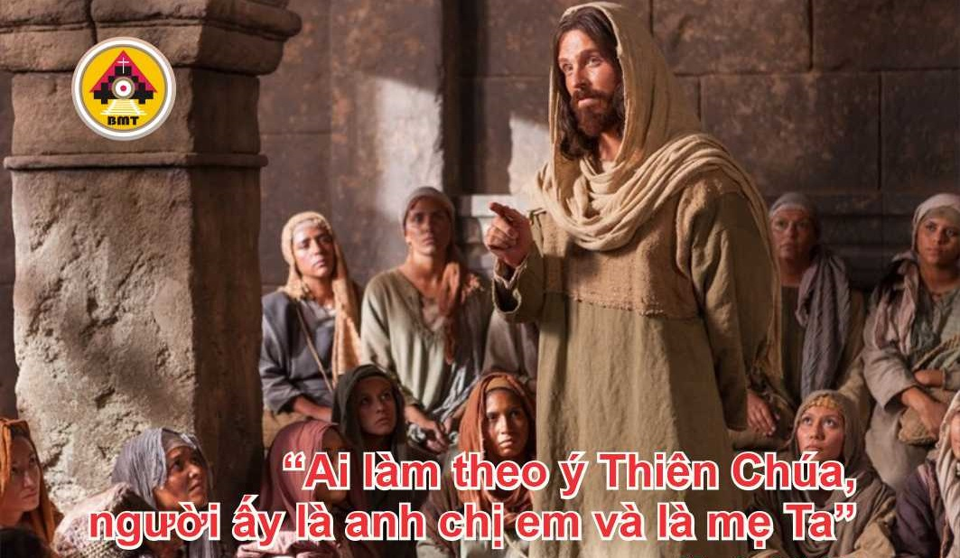

THỨ BA TUẦN III THƯỜNG NIÊN A

Slide 2
Ca Nhập Lễ
Toàn thể địa cầu, hãy ca mừng Chúa một bài ca mới, hãy ca mừng Chúa. Sáng láng và oai nghiêm toả trước thiên nhan Người, uy hùng và tráng lệ phủ trên ngai báu Người.

Slide 3

Bài Đọc 1: 2 Sm 6, 12b-15, 17-19
“Ða-vít và toàn dân Ít-ra-en hân hoan đi rước hòm bia Thiên Chúa”.
Trích sách Sa-mu-en quyển thứ hai.

Slide 4
Đáp Ca
Tv 23, 7. 8. 9. 10
Vua hiển vinh là ai vậy? Chính Người là Thiên Chúa

Slide 5
Alleluia: Ga 15,15b
Alleluia-alleluia: – Chúa phán: “Thầy gọi các con là bạn hữu, vì tất cả những gì Thầy đã nghe biết nơi Cha Thầy, thì Thầy đã cho các con biết”. – Alleluia.

Slide 6
Phúc Âm: Mc 3, 31-35

Slide 7


Slide 8

DÂNG LỄ

Slide 9
CA HIỆP LỄ
Các bạn hãy nhìn về Chúa, thì các bạn sẽ vui tươi, và sẽ không hổ ngươi bẽ mặt.

Slide 10
THỨ BA TUẦN III THƯỜNG NIÊN A

